Slide 1
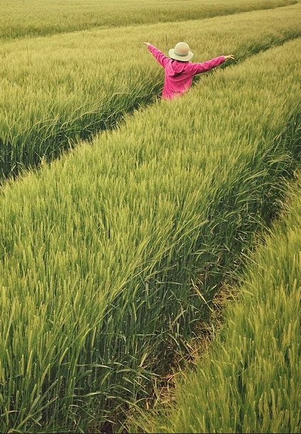
Circular Skills in de mode
Duurzaamheid en circulariteit in de mode industrie
Week 2

Slide 2
Good Materials
Veilig, gezond en ontworpen voor hergebruik en recycling

Slide 3
Welke soort stoffen ken jij al?
Ga naar Menti.com

Slide 4
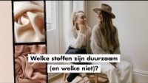
Soorten stoffen
Anne en Elrike van Fair Friday vertellen er meer over..
Welke stoffen bestaan er al, welke worden het meeste gebruikt en welke zijn nou het beste voor mens dier en milieu? En waarom?
Welke stoffen had jij nog nooit van gehoord?
Notes:
video

Slide 5
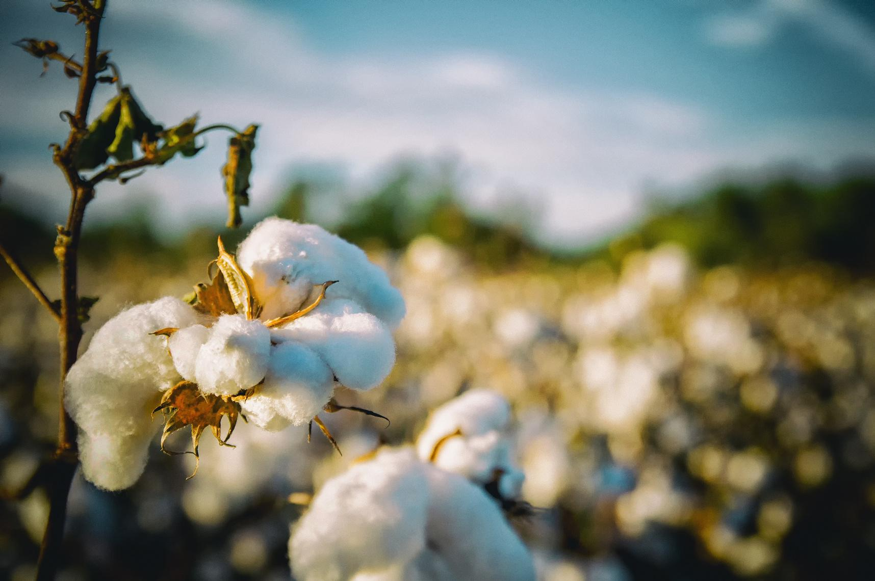
Natuurlijke vezels
vb: Katoen, Linnen, Zijde, Wol, Bamboe
Voordelen
Gemaakt van natuurlijke materialen dus sneller afbreekbaar.
Draagt fijn en ademt goed
Nadelen
Minder geschikt voor recycling
Gebruik van pesticiden
Veel water nodig voor productie
Dierenleed

Slide 6
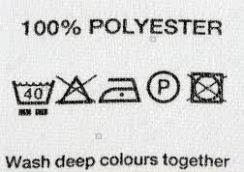
Synthetische vezels
vb: Polyester, Polyamide, Acryl, Elastaan
Voordelen
Sterk & veelzijdig in gebruik
Acryl is sterker dan wol en krimpt niet
Elastaan is erg elastisch en wordt gebruikt voor sport
Stoffen zijn niet gevoelig voor bacteriën en schimmels
Makkelijk schoon en droog
Vorm vast en kreukvrij
Mogelijkheid tot recycling
Nadelen
Gebruik van fossiele brandstoffen
Microplastics in waswater na iedere wasbeurt
Voelt vaak als zweterige stoffen en nemen geen vocht op

Slide 7
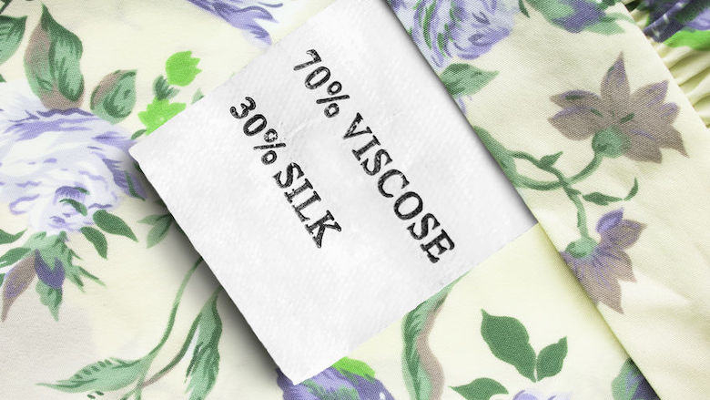
Half-Synthetische vezels
vb: Viscose, Lyocell, Modal, Cupro
Voordelen
Sterk door mix van natuurlijke en synthetische materialen
Ademend en kleurvast
Voelt prettig aan op de huid
Luchtig en neemt vocht op
Closed loop systeem bij lyocell
Nadelen
Viscose kan sneller scheuren wanneer het nat is
Lyocell heeft dit probleem minder
Door de mix van synthetisch en natuurlijke materialen nog steeds gebruik van fossiele brandstoffen

Slide 8
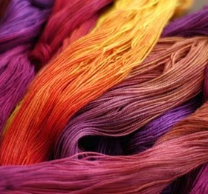
Maar niet alleen de stoffen zelf..
Ook andere processen dragen bij aan een duurzame of minder duurzame productieketen
Denk aan: het kleuren van stoffen en het recyclen van stoffen
Notes:
video

Slide 9
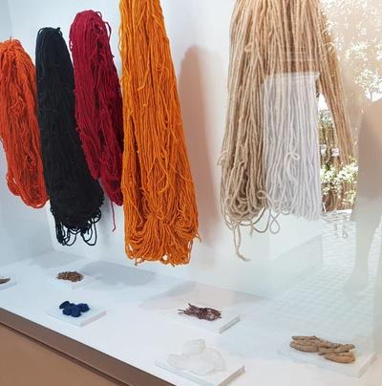
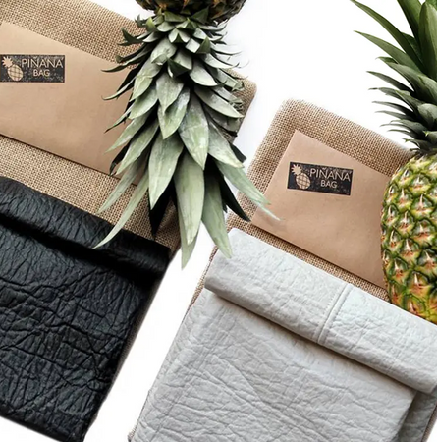
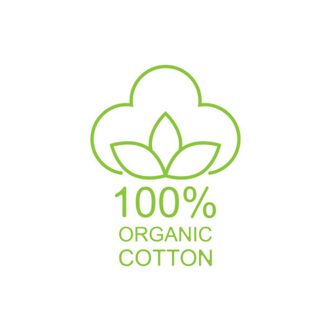
Gebruik van natuurlijke materialen als kleurstof
Duurzame alternatieven
Vroeger werden er in Marokko al natuurlijke materialen als henna, granaatappelschil en kurkuma gebruikt om wol te verven.
Gebruik van 'vegan' materialen
Vegan materialen zoals ananasleer en 'leer' gemaakt van plastic worden steeds populairder.
Organisch katoen
Organisch katoen wordt al steeds meer gebruikt en heeft vooral als voordeel dat er geen gebruik wordt gemaakt van chemische middelen zoals pesticiden

Slide 10
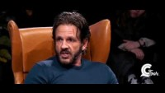
Van Fast Fahion tot Haute Couture merken
Duurzaamheid valt niet meer weg te denken
Notes:
videos

Slide 11
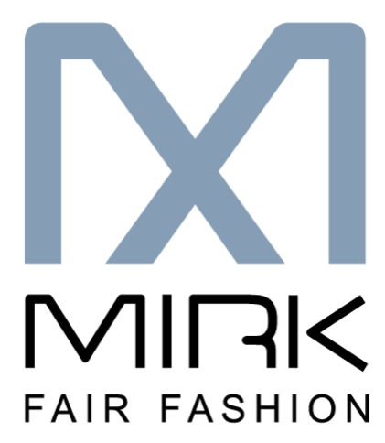
Challenge: MIRK Fair Fashion
Bedenk een ontwerp met een materiaal dat niet conventioneel gebruikt wordt in de mode industrie.
Ga brainstormen in groepjes en hou hierbij ook je overkoepelende challenge in je achterhoofd!
(Link naar challenge)
Notes:
Video challenge link in foto

Slide 12
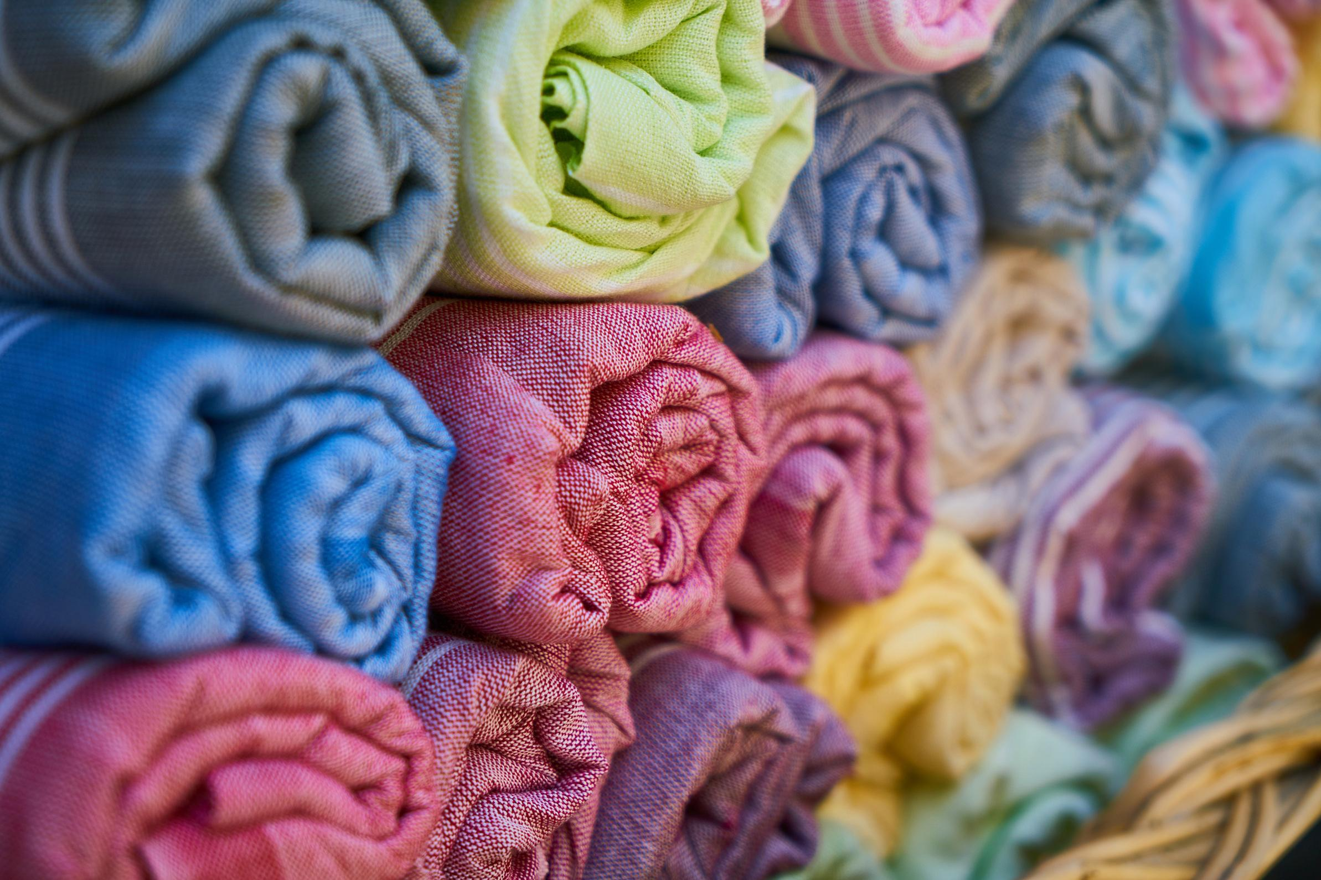
Vragen?
Volgende week: Good Energy & Water

